Slide 1
Bazele Terapiei cognitiv-comportamentale (TCC) Autori: Simona Cakirpaloglu, Lukas Merz
Connected 4 Health

Slide 2
Project Number: 2021-1-RO01- KA220-HED-38B739A3
The European Commission's support for the production of this presentation does not constitute an endorsement of the contents, which reflect the views only of the authors, and the Commission cannot be held responsible for any use which may be made of the information contained therein.

Slide 3
Semale de avertizare pentru tulburări alimentare
La început, pacientul cu tulburări de alimentație poate fi dificil de identificat deoarece boala se dezvoltă în timp.
Există diferite semnale de avertizare ce indică prezența unei astfel de probleme. Nu toate aceste semnale trebuie să fie prezente concomitent. Acestea pot fi:
Semnale ce țin de comportament
Semnale psihologice
Semnale fizice

Slide 4
Semnale ce țin de comportament
Dietă constantă sau repetitivă (de ex. numărarea caloriilor/kilo julilor, evitarea unor mese, postul, evitarea unor anumite grupe de alimente sau tipuri ca de exemplu carnea, lactatele, înlocuirea meselor cu fluide)
Binge eating (de ex. dispariția unor cantități semnificative de alimente din dulap sau frigider, ambalaje în coșul de gunoi, realizarea de provizii în vederea mâncatului compulsiv)
Dovezi de vărsături sau abuz de laxative (de exemplu, mersul des la baie în timpul meselor sau la scurt timp după masă)
Tipuri de exerciții fizice excesive sau compulsive (de ex. exerciții fizice fără întrerupere, insistență asupra performanței)

Slide 5
Semnale de alarmă legate de comportament
Modificări în privința preferințelor alimentare (de ex.: refuzul de a consuma anumite alimente, antipatie față de alimente altădată preferate, interes brusc pentru “dieta sănătoasă “)
Evitarea situațiilor sociale care implică alimente
Orientare puternică spre forma și greutatea corporală (de ex: interes deosebit pentru situri de slăbit, sugestii dietetice din cărți și reviste, imagini cu persoane slabe)
Retragere socială și izolare din cercul de prieteni, inclusiv evitarea activităților preferate înainte
Modificarea ritmului de mâncare (ex. consumul alimentelor cu lingurița, mâncarea unui singur fel o dată, rearanjarea mâncării pe farfurie)

Slide 6
Semnale de ordin psihologic
Interes sporit față de forma corporală, greutate și imagine
Frica intensă de a se îngrășa
Preocupare constantă față de mâncare sau activități legate de aceasta (ex. pregătirea alimentelor, bloguri pe teme de dietă, grupuri social media)
Insatisfacție față de propriul corp/ imagine corporală negativă
Imagine corporală distorsionată (ex: se plânge că e gras/ă, are sentimentul că arată plinuț /ă deși are o greutate normală sau e chiar subponderal/ă)

Slide 7
Semnale psihologice
Sensibilitate la comentarii sau critici la adresa exercițiilor fizice, a formei corpului, mâncării și greutății
Anxietate legată de mese
Depresie sau anxietate
Proastă dispoziție sau iritabilitate, modificări ale dispoziției
Stimă de sine scăzută (ex. sentimente de lipsă de valoare, vinovăție, rușine sau scârbă față de propria persoană)
Gândire în termeni de ‘alb/negru’ (percepție distorsionată că totul e doar “bun” sau “rău”)

Slide 8
Semne fizice
Pierdere/creștere bruscă sau rapidă în greutate (în cazul bulimiei)
Schimbări frecvente în greutate
Dispariția ciclului menstrual la tinere
Semne frecvente de vomă
Leșin, amețeli
Oboseală — se simte obosit/ă, incapabil/ă să realizeze activități obișnuite
Vizionați un scurt video aici: https://youtu.be/nJMtReAg1DI

Slide 9
Diagnostic
Diagnosticarea unei tulburări de alimentație se face de obicei de către medic, care este adesea abordat de rudele sau îngrijitorii pacientului. De obicei, acesta ia în considerare următoarele:
IMC, istoric atent legat de obiceiurile alimentare și greutate, examen fizic, examen de laborator, examen psihiatric de bază.

Slide 10
Tratament
În funcție de severitatea, diagnosticul la timp sau tardiv, starea generală a pacientului, tratamentul poate lua forma consilierii individuale sau de grup, terapie ambulatorie, spitalizare sau TI metabolică în situațiile care pun viața în pericol. Factorii fizici, sociali și psihologici trebuie luați în considerare înainte de tratament.
Tratamentul necesită întotdeauna cooperarea strânsă în echipă multidisciplinară coordonată, care include un medic de familie, psiholog, terapeut nutrițional, membri ai familiei, uneori ergoterapeut, kinetoterapeut/specialist în terapie fizică, dietetician etc.

Slide 11
Tratament
Deși orientările și recomandările naționale pot diferi de la o țară la alta, există câteva principii generale bazate pe dovezi care sunt comune și s-au dovedit de succes în tratarea tulburărilor de alimentație. Planurile de tratament includ adesea psihoterapie, îngrijire medicală și monitorizare, consiliere nutrițională, uneori tratament medicamentos sau o combinație a acestora.
Dintre tratamentele tipice, menționăm:
Restabilirea unei alimentări adecvate
Restabilirea greutății la un nivel sănătos
Reducerea exercițiile excesive
Oprirea ciclurilor mîncat compulsiv/purjare, a comportamentului de mâncat compulsiv în general

Slide 12
Psihoterapie
Persoana cu TA dezvoltă și menține o lume interioară izolată care păstrează iluzia controlului personal în timp ce pierde relațiile semnificative cu ceilalți. Tratamentul reprezintă o amenințare pentru siguranța iluzorie a acestei lumi interioare construite și expune pacientul la realitățile din care el sau ea încearcă să scape. În legătură cu distorsiunea imaginii corporale, rezistența pacientului la tratament este inevitabilă.
De înțeles, pacientul îi percepe pe furnizorii de tratament ca pe amenințări externe – ca pe niște inamici care îl vor forța să adopte un comportament nedorit. Pentru pacient, acest lucru este inacceptabil.

Slide 13
Psihoterapie
Recomandarea generală este ca pacienții să aibă obiective individualizate stabilite pentru creșterea în greutate săptămânală și o greutate țintă. Pacienții trebuie tratați cu o psihoterapie concentrată asupra tulburărilor de alimentație, care ar trebui să includă normalizarea comportamentelor alimentare și de control al greutății, restabilirea greutății și abordarea aspectelor psihologice ale tulburării (de exemplu, teama de creștere în greutate, distorsionarea imaginii corporale).
Tipul de terapie care s-a dovedit eficient pentru atingerea acestor obiective este așa-numita „terapie cognitiv comportamentală”. Cu toate acestea, este important de menționat faptul că nu există o singură abordare sau intervenție eficientă la toți pacienții. Există multe variații ale tulburărilor de alimentație iar tratamentul trebuie individualizat
.

Slide 14
Ce este TCC?
Terapia cognitiv-comportamentală (TCC) este o formă de psihoterapie sau terapie de consiliere care se concentrează pe tiparele de gândire și modul în care acestea ne afectează atitudinile, emoțiile și, în consecință, comportamentele.
TCC a fost dezvoltată în anii 1960 de Aaron T. Beck și Albert Ellis de la Universitatea din Pennsylvania. Ei au observat că pacienții care s-au prezentat pentru depresie aveau fluxuri de gândire negative. Ajutându-i să reevalueze acele gânduri despre ei înșiși, despre lume sau viitorul lor, ei au reușit să facă față în viața de zi cu zi și simptomele lor s-au îmbunătățit.
TCC este despre înțelegerea a ceea ce se întâmplă în jurul nostru aici și acum, cum dăm sens evenimentelor din jurul nostru și cum aceste evenimente ne afectează emoțiile.

Slide 15
Ce este TCC?
The way our feelings, thought, and behavior are inseparable, intertwine and mutually affect one another is represented by a “cognitive triangle”.
În general, terapia cognitiv-comportamentală presupune că schimbarea relației cu o anumită situație duce la schimbarea comportamentului și a emoțiilor asociate. Scopul terapiei este de a decide ce poate fi modificat și astfel de a schimba modul în care anumite situații sunt percepute și prevenite comportamentele nedorite. În cazul tulburărilor de alimentație, aceasta înseamnă reducerea gândurilor negative despre alimentație, hrană și imaginea corpului și eliminarea comportamentului dăunător. Modul în care sentimentele, gândurile și comportamentul nostru sunt inseparabile, se împletesc și se influențează reciproc este reprezentat printr-un „triunghi cognitiv”.

Slide 16
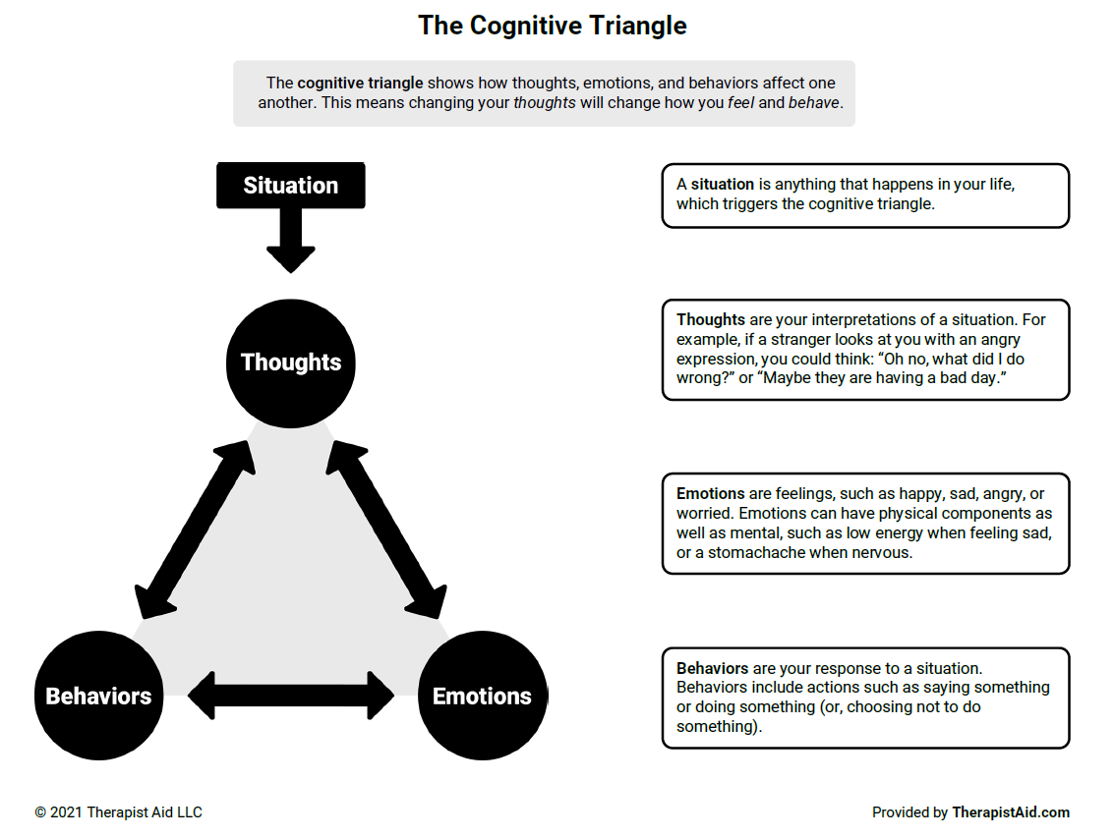
Triunghiul cognitiv
By TherapistAid LLC, https://www.therapistaid.com/therapy-worksheet/cbt-triangle/cbt/none

Slide 17
Distorsiuni cognitive
Apar probleme atunci când gândurile noastre sunt distorsionate, și anume de opinii distorsionate despre imaginea corpului, percepția de sine, greutatea, sentimentele de vinovăție, rușine sau lipsa de valoare. Când acest tip de gândire devine obișnuit sau implicit, ne afectează modul în care simțim despre noi înșine și modul în care trăim. Creează un cerc vicios de gânduri distorsionate, sentimente negative și comportament dăunător.
Scopul psihoterapiei pentru tulburări de comportament alimentar este de a rupe acest cerc vicios și de a modifica emoțiile, gândurile și, în cele din urmă, comportamentul. Acest demers se numește restructurare cognitivă.

Slide 18
Etape terapeutice
TCC are cel mai adesea șase etape:
Evaluare sau evaluare psihologică;
Reconceptualizare;
Formarea de deprinderi;
Consolidarea deprinderilor și aplicarea;
Generalizare și păstrare;
Evaluare post-terapie și control.

Slide 19
Bibliografie suplimentară
În acest video găsiți un rezumat al TCC:
https://youtu.be/bUOaHsxe8OQ
Pentru detalii referitoare la psihoterapie în TA citiți informațiile de pe situl National Institute for Health and Care Excellence (UK) (în limba engleză):
https://www.nice.org.uk/guidance/ng69/chapter/Recommendations
Sau de pe situl The American Psychiatric Association Practice Guideline for the Treatment of Patients With Eating Disorders (USA)
https://ajp.psychiatryonline.org/doi/10.1176/appi.ajp.23180001

